Slide 1
오토바이 헬멧 인식 모델 성능 개선
AI _13기 임재민

Slide 2
목차
01. 프로젝트 개요
02. 프로젝트 수행 절차 및 방법
03. 프로젝트 수행 결과
04. 자체 평가 의견

Slide 3
01
프로젝트 개요
▶
[프로젝트 개요]
프로젝트 목표 - 이륜차 헬멧 착용 여부를 자동으로 인식하는 알고리즘 개발 및 성능 개선
labelme를 통한 이미지 라벨링
라벨링 txt파일을 이용한 darknet을 통한 Yolov4 모델 학습
이륜차 탑승자의 헬멧 유무를 구분하는 성능을 올리는 컨셉으로 모델의 성능을 올리는 것에 초점을 둠
Colab Pro, darknet 을 이용하여 학습에 활용
기대 효과는 YOLO 알고리즘으로 4가지 클래스로 이륜차 탑승자의 헬멧 착용유무를 detection이 가능함
CCTV 영상에서 실시간으로 적용이 가능할 것으로 기대됨

Slide 4
03
02. 프로젝트 수행 절차 및 방법
▶
[프로젝트 수행 절차 및 방법]
프로젝트의 주 목적인 이륜차 헬멧 착용 여부 성능을 개선하는 것에 초점을 맞추어 진행하였음
프로젝트를 수행하면서 데이터가 부족함을 느껴, 계속해서 수집하며 모델을 학습함
구분 | 기간 | 활동 | 비고
데이터 수집 | ▶ 9/16(금) ~ 9/22(목) | ▶ 기업과 미팅 ▶ 기업제공 이미지 라벨링 및 스터디 | ▶ 개인별 주간보고 실시
데이터 수집 및 모델 학습 | ▶ 9/23(금) ~ 9/29(목) | ▶ 이미지 라벨링 보정 작업 ▶ 라벨링 데이터를 통해 YOLOV4를 학습 및 스터디 | ▶ 개인별 주간보고 실시
모델 성능 개선 | ▶ 9/30(금) ~ 10/6(목) | ▶ 추가적인 이미지 데이터 라벨링 추가 ▶ 모델 재학습 | ▶ 개인별 주간보고 실시
모델 성능 개선 | ▶ 10/7(금) ~ 10/12(목) | ▶ 그림자 졌을때, 이미지 데이터 라벨링 추가 ▶ 모델 재학습 | ▶ 개인별 최종보고 실시

Slide 5
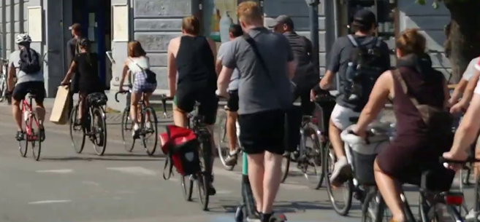
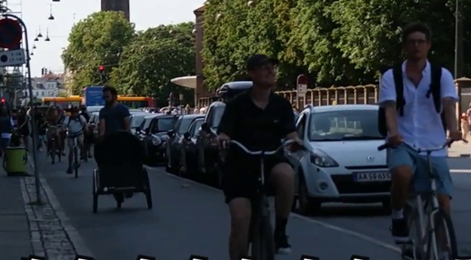
04
03. 프로젝트 수행결과
데이터 수집
▶
데이터 수집
Youtube 영상에서 추출한 이미지로 오토바이나 자전거를 타고 있는 사람들의 헬멧 착용 유무를 기반한 데이터
오토바이 헬멧 탐지 모델을 만들기 위해서, 여러 각도에서 찍힌 이미지가 필요하였기에 Youtube 영상을 통해 이미지를 얻었음
다양한 각도의 이미지를 얻을 수 있었음

Slide 6
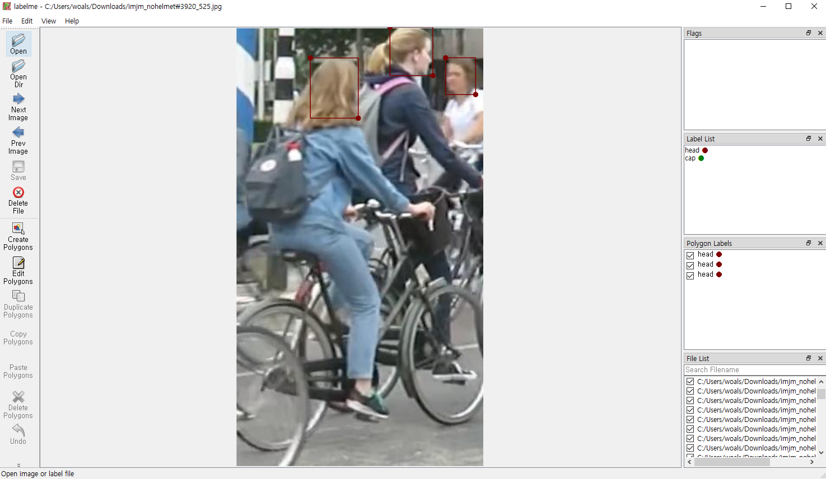
04
03. 프로젝트 수행결과
이미지 라벨링
▶
Labelme
이미지를 라벨링하는 툴로써, 이번 프로젝트에서 이미지들의 라벨링을 진행할 때 사용
바운딩 박스를 설정할 때, 주관적 의견이 많이 개입되었음
초기 이미지 라벨링시 데이터를 분담하여 라벨링을 하였는데, 위와 같은 이유로 각자 다른 바운딩 박스 영역 및 클래스 이름 설정

Slide 7
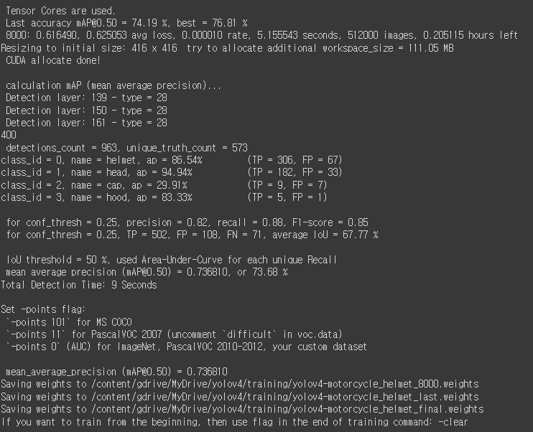
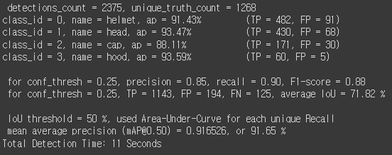
04
03. 프로젝트 수행결과
모델 학습
▶
YOLOv4
초기 학습 모델
현재 서비스에서 최적화가 가장 많이 되어있는 버전
Darknet을 git clone해서 Colab으로 구동
초기 학습과 최종 모델의 정확도는 73.68%와 91.65%로 큰 차이가 나는 것을 볼 수 있음
최종 학습 모델

Slide 8
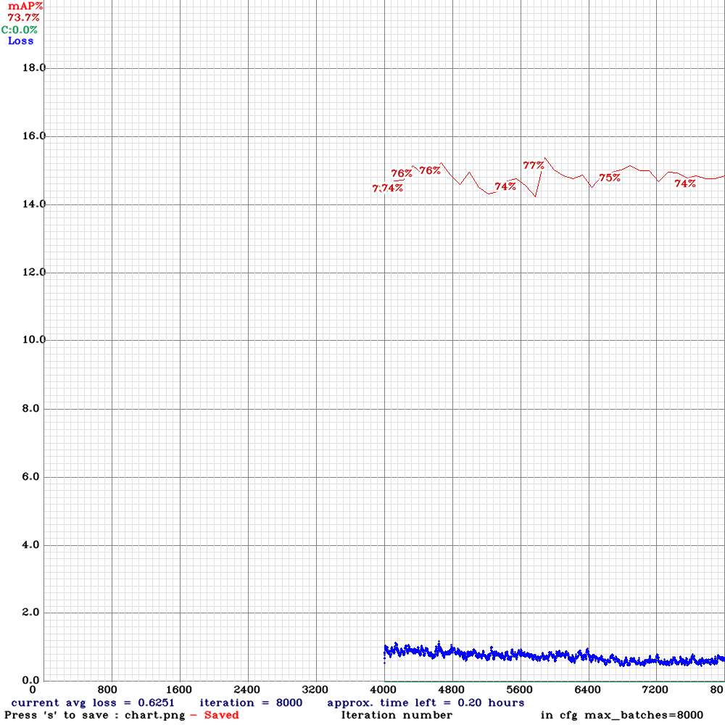
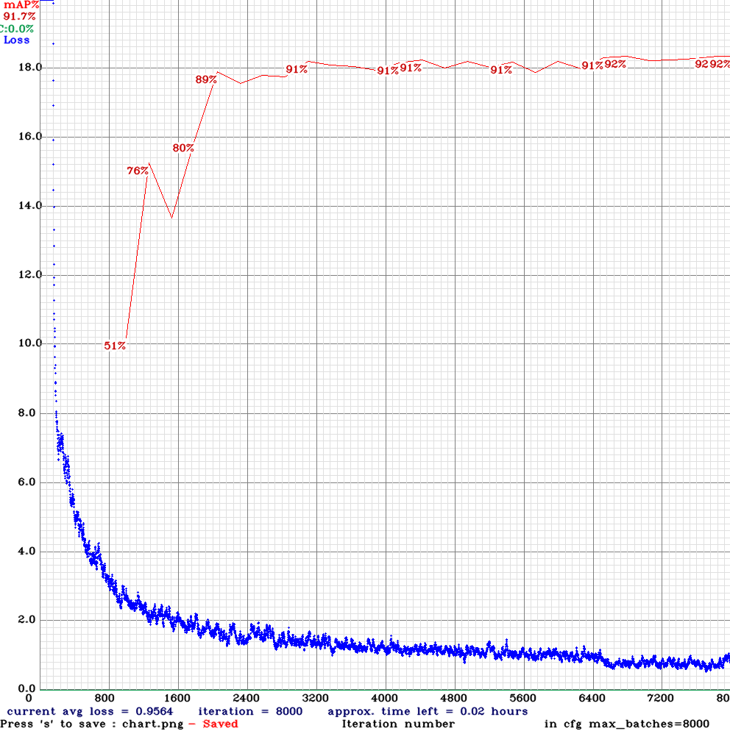
04
04. 프로젝트 수행 결과
모델 학습
초기 모델 학습 이미지
최종 모델 학습 이미지

Slide 9
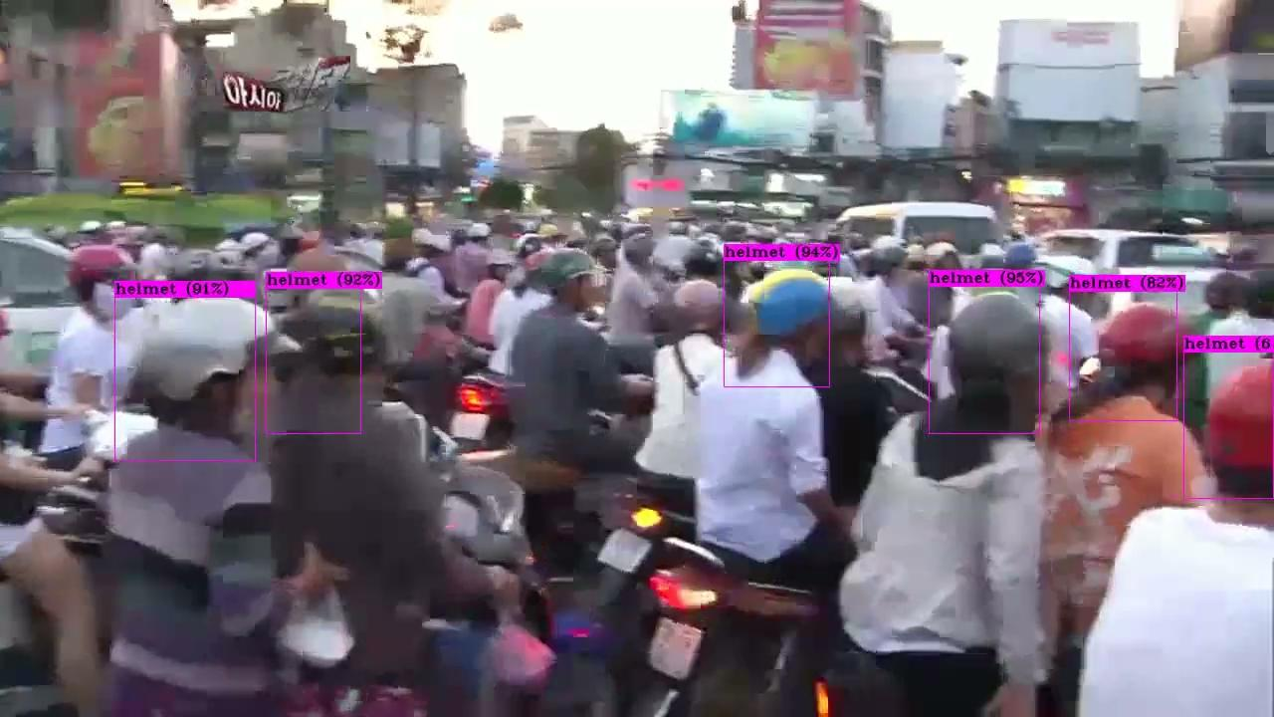
04
03. 프로젝트 수행 결과
동영상 시연
최종 모델 적용 영상

Slide 10
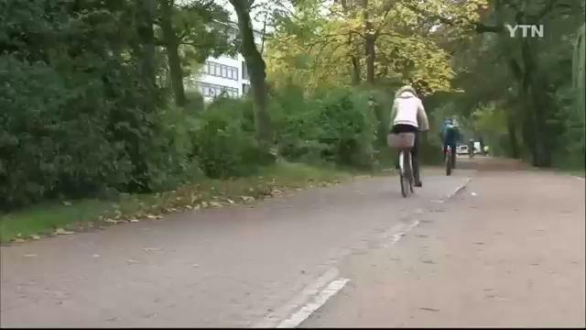
04
03. 프로젝트 수행 결과
동영상 시연
최종 모델 적용 영상

Slide 11
05
04. 자체 평가 의견
▶
[자체 평가 의견]
모델 정확도가 초기 73.68%에서 실무에서 적용가능한 정확도인 91.65%까지 개선하였음
다만 모델이 영상이 어두울 경우 탐지하는 능력이 현저히 떨어지는 것을 보았을때, 추후 어두울때의 이미지를 추가하여 이를 개선할 필요가 있으며, 바로 실전 업무에 적용하기에는 인식하지 못하는 경우가 많아 적절하지 않다고 생각함
다른 직무가 더 관심이 있으나, 프로젝트를 진행하면서 이 직무에 대한 이해도가 증가한것 같음
모델 성능 개선 시키고자 데이터를 다시 수집하고 라벨링한 과정이 생각보다 시간이 많이 걸렸으나 흥미로웠음
동영상에서 성능이 더 좋게 개선하지 못한게 너무 아쉬웠고, 다양한 방법을 사용하지 못한점이 아쉬움

Slide 12
05
감사합니다.

